Slide 1




Seguridad
Setiembre 11, 2020
Elena Portuguez Mora
Seguridad
App Segura
App Segura
Seguridad
Seguridad

Slide 2


App segura es una aplicación que ayuda a mujeres en situaciones de peligro, contiene en un botón de pánico el cual es activado de tres formas:
1. Sensor de movimiento
2. Presionando 5 veces el botón de bloqueo
3. Directamente desde la aplicación.
Si eres usuaria de Apple, Android, Huawei tienes una increíble oportunidad!!

Slide 3

Línea de crecimiento
¿QUÉ QUISIERA LOGRAR?
HOTELES
SITIOS DE HOSPEDAJE VARIADO
COMPLEJO
DE APARTAMENTOS
ASOCIACIONES DE VECINOS ORGANIZADOS
Implementación del app enhoteles de zonas costeras o sitios con más casos de abusos
Cabinas, Hosteles, Moteles, Airbnb, Pensiones estudiantiles
En torres, multifamiliares,
y condominios
Programas de acompañamieto, muestra y prueba de la aplicación
Elena Portuguez Mora - 2020

Slide 4




Seguridad en la palma de tu mano, con cada uno de tus dispositivos
Al activar el botón, tus contactos de emergencia reciben un sms con un link de tu ubicación.
Envío de archivos multimedia: audio de 10 segundos cuando se activa el botón
3 contactos de emergencia y acceso rápido al 911.
Personalización del SMS y llamada que reciben los contactos de emergencia
Red de apoyo App Segura, notificación cuando alguien
cercano active la alerta
Localización automática que permite a tus contactos ver tu posición en tiempo real

Slide 5


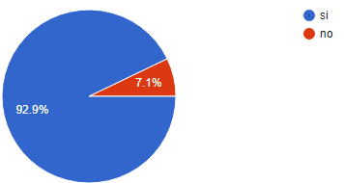

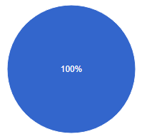
RESULTADOS DE LAS ENCUESTAS!
HTTPS://FORMS.GLE/GAG2ERSFGRH483H37
* Estas encuestas siguen siendo ejecutadas con ayuda de la Unidad de Servicios Estadísticos UCR *
HTTPS://FORMS.GLE/9UZWCKS1TV7ZBO4F7

Slide 6

Adjuntos varios (videos, presentaciones) en GitHub:
https://github.com/eportuguez2019/App_Segura

Slide 7

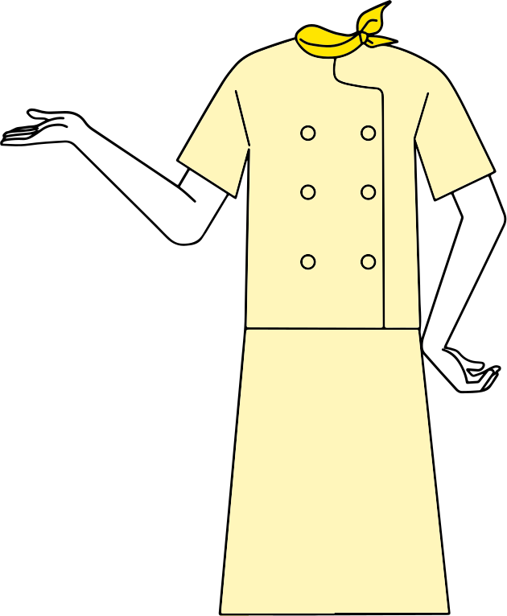
Seguridad
¡Gracias!
Seguridad
Seguridad
Únete a la solución, a las mejoras
¡Es por todas!
Seguridad

